Slide 1
Clover Mini
Feature Guide

Slide 2
English 1
Deutsch 10
Español 20
Français 30
Italiano 40
Nederlands 50
Polski 60

Slide 3
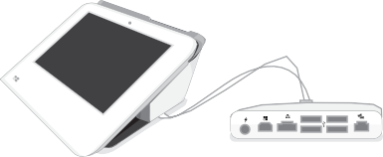
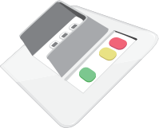








What’s included
We are continuously improving our software. To see the latest version of this guide, visit clover.com/setup.
Clover Mini
Hub
OR
PIN Shield
PIN Shield + PIN Entry Aid
In Europe, visit eu.clover.com/setup
Power brick
Receipt paper x2
Screwdriver
Power cord (2 for Europe)
Ethernet
USB
SIM adapters (3G devices only)
1 Clover Mini Feature Guide
English 2

Slide 4

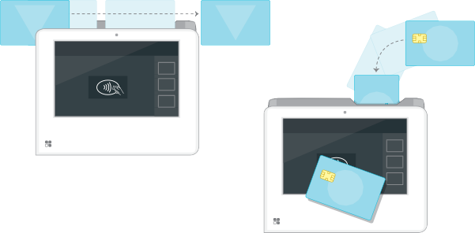



Get to know Clover Mini
Clover Mini Front
Insert payment
Payment Methods
Microphone Swipe payment
Chip Card
Magnetic Stripe Card
Front facing
camera
1234 5678 9012 3456
1234 5678 9012 3456
Swipe Card
Insert Card (chip card only)
Contactless payment reader
1234 5678 9012 3456
1234 5678 9012 3456
1234 5678 9012 3456
9012 3456
Audio jack
12341234 56785678
SIM card slot (3G devices only)
Speaker
Clover Mini Back
Tap Card (contactless card only)
¹²³⁴ ⁵678 9012 3456
Reset button
Paper roll release
pull tab
Receipt door
3 Clover Mini Feature Guide
English 4

Slide 5




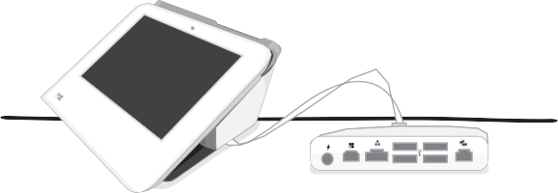
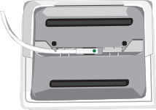
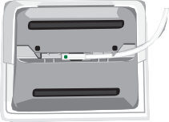

Set up your Clover Mini
 Video zur Einrichtung: clover.com/setup Europa: eu.clover.com/setup
Hub Ports
3G devices only: to replace the SIM card, loosen the green screw and open the card slot. Place the new card on the matching SIM adapter. Slide the adapter into the slot, close it, and tighten the screw.
2 Plug all accessories into Hub. Provided Ethernet and USB cords are optional.
Plug power brick cable into Hub charger port .
Plug power cord into power source. Device will automatically power on.
Pull on receipt door and load paper.
1
Power
Type B USB Ethernet
Type A USB
Cash drawer
3
4
Switching Hub cable’s direction:
Turn Clover Mini over to access underside
Use provided screwdriver to loosen green screw
Switch cable to desired direction
Tighten green screw (be sure to not overtighten)
5
5
2
1
3
3
2
For instructions on how to connect Clover Mini to another Clover device: US: clover.com/setup
Europe: eu.clover.com/setup
4
Green screw on Hub connector must always be tightened to ensure reliable connection.

5 Clover Mini Feature Guide
English 6

Slide 6

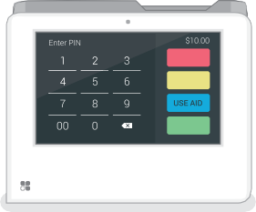
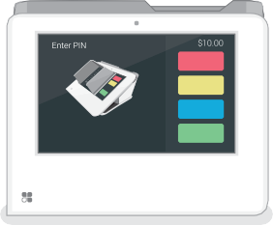
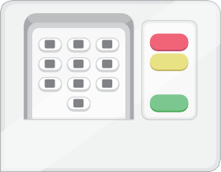
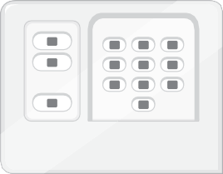
Secure PIN Entry and PIN Entry Aid
Transactions with the PIN Entry Aid
Place the PIN Shield on your Clover Mini for secure PIN entry. The PIN Entry Aid can assist cardholders with disabilities who have difficulty using a touchscreen to enter their PIN.
When taking a payment, tap the “USE AID” button on the Enter PIN screen and follow on-screen instructions to securely place the aid over the screen and allow a customer to enter their PIN. Remove aid after the customer removes their card.
For security purposes, contact us immediately if your PIN Entry Aid does not match the images below.
Front
Back
Additional Accessibility Features
Clover Mini incorporates other native Android accessibility features such as larger text and magnification gestures (not available during secure PIN entry). These features can be found in the Accessibility menu in your device Settings.
7 Clover Mini Feature Guide
English 8

Slide 7





Useful Resources
Web Access
Manage Your Apps
Some apps allow you to access them via your web browser. We’ve put shortcuts to these web pages at clover.com/home.
Please use Chrome, Safari, or Firefox. In Europe, visit eu.clover.com/home
Funktionsübersicht Clover Mini
Need Help?
Visit help.clover.com, use the Help app, or call us anytime at the phone number given in your welcome email.
9 Clover Mini Feature Guide
Deutsch 10
Deutsch 10

Slide 8
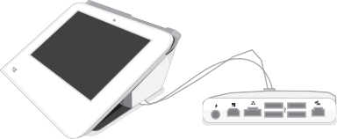








Inhalt
Wir entwickeln unsere Software ständig weiter. Die neueste Version dieser Anleitung finden Sie auf clover.com/setup.
Clover Mini
Hub
ODER
Sichtschutz für PIN-Eingabe
Sichtschutz für PIN-Eingabe
+ PIN-Eingabehilfe
Für Europa finden Sie diese Informationen auf eu.clover.com/setup.
Netzteil
2 Belegrollen
Schraubendreher
Netzkabel (2 für Europa)
Ethernet
USB
SIM-Adapter (nur 3G-Geräte)
11 Funktionsübersicht Clover Mini
Deutsch 12

Slide 9
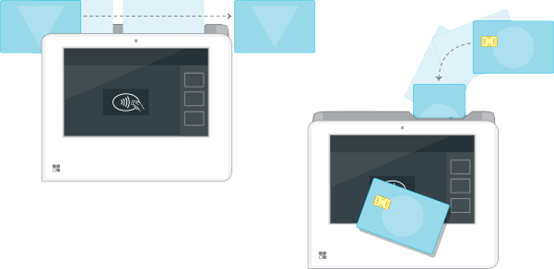
Lernen Sie Clover Mini kennen
Vorderseite des Clover Mini
Zahlung per Einstecken
Zahlungsarten
Mikrofon
Zahlung per Durchziehen
Frontkamera
Chipkarte
Magnetstreifenkarte
1234 5678 9012 3456
1234 5678 9012 3456
Kontaktloser
Leser
Karte durchziehen
Karte einführen (nur Chipkarte)
1234 5678 9012 3456
1234 5678 9012 3456
1234 5678 9012 3456
9012 3456
SIM-Kartensteckplatz (nur 3G-Geräte)
Audio-Buchse
12341234 56785678
Lautsprecher
Rückseite des Clover Mini
¹²³⁴ ⁵678 9012 3456
Karte kurz auflegen (nur kontaktlose Karten)
Reset-Taste
Zuglasche zur Papierrollenfreigabe
Quittungsklappe
13 Funktionsübersicht Clover Mini
Deutsch 14

Slide 10


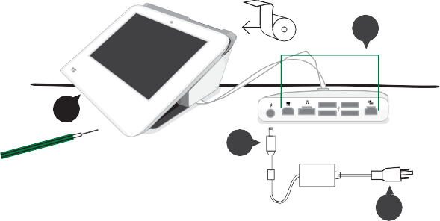
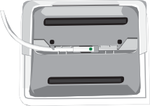
Einrichten des Clover Mini-Geräts
 Video zur Einrichtung: clover.com/setup Europa: eu.clover.com/setup
Hub-Anschlüsse
1
Nur 3G-Geräte: Um die SIM-Karte zu ersetzen, lösen Sie die grüne Schraube und öffnen Sie den Kartensteckplatz. Setzen Sie die neue Karte auf den passenden SIM-Adapter. Schieben Sie den Adapter in den Steckplatz, schließen Sie den Steckplatz und ziehen Sie die Schraube fest.
Schließen Sie alle Zubehörgerät an den Hub an. Die mitgelieferten Ethernet- und USB-Kabel sind optional.
Stecken Sie das Kabel des Netzadapters in den Ladekabelanschluss des Hubs.
Verbinden Sie das Netzteil mit einer Stromquelle. Das Gerät schaltet sich automatisch ein.
Ziehen Sie die Quittungsklappe auf und legen Sie Papier ein.
Netzteilanschluss USB Ethernet USB Typ A
Typ B
Kassenlade
2
3
Kabel am Hub zur anderen Seite verlegen:
Den Clover Mini umdrehen, um an die Unterseite zu gelangen
Mit dem mitgelieferten Schraubendreher die grüne Schraube lösen
Schalten Sie das Kabel in die gewünschte Richtung um
Die grüne Schraube anziehen (aber nicht überdrehen)
4
5
2
1
3
Anweisungen zum Herstellen einer Verbindung zwischen Clover Mini und einem anderen Clover-Gerät finden Sie je nach Region auf den folgenden Sites: USA: clover.com/setup
Europa: eu.clover.com/setup
3
2
4
Die grüne Schraube am Hub-Anschluss muss immer angezogen werden, um eine zuverlässige Verbindung zu ermöglichen.

15 Funktionsübersicht Clover Mini
Deutsch 16

Slide 11


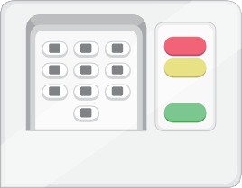

Sichere PIN-Eingabe und PIN- Eingabehilfe
Transaktionen mit der PIN- Eingabehilfe
Bringen Sie den PIN-Sichtschutz am Clover Mini an, um die Sicherheit bei der PIN-Eingabe zu verbessern. Die PIN-Eingabehilfe unterstützt Karteninhaber mit Behinderungen, die Schwierigkeiten bei der Verwendung eines Touchscreen haben, bei der Eingabe der PIN.
Wenden Sie sich aus Sicherheitsgründen sofort an uns, wenn Ihre PIN-Eingabehilfe nicht den Abbildungen unten entspricht.
Tippen Sie beim Annehmen einer Zahlung im Bildschirm für die PIN-Eingabe auf die Schaltfläche „USE AID“ (Eingabehilfe verwenden). Befolgen Sie dann die Anweisungen auf dem Bildschirm, um die Eingabehilfe richtig über dem Bildschirm zu positionieren und dem Kunden die Eingabe seiner PIN zu ermöglichen. Entfernen Sie die Eingabehilfe, nachdem der Kunde seine Karte entfernt hat.
Vorderansicht
Rückseite
Zusätzliche Bedienungshilfen
Clover Mini bietet weitere Android-Bedienungshilfen, wie größeren Text und Vergrößerungsgesten (während der PIN-Eingabe nicht verfügbar). Diese Funktionen sind im Bedienungshilfenmenü in den Geräteeinstellungen verfügbar.
17 Funktionsübersicht Clover Mini
Deutsch 18

Slide 12

Weitere Informationen
Internetzugang
Apps verwalten
Der Zugriff auf bestimmte Anwendungen erfolgt über Ihren Webbrowser. Auf clover.com/home finden Sie Links zu den entsprechenden Webseiten.
Verwenden Sie hierzu Chrome, Safari oder Firefox.
In Europa finden Sie diese Informationen unter eu.clover.com/home.
Guía de funciones de Clover Mini
Hilfe
Nutzen Sie die Anwendung „Hilfe“, besuchen Sie help.clover.com oder setzen Sie sich unter der in Ihrer Begrüßungs-E-Mail angegebenen Telefonnummer mit uns in Verbindung.
19 Funktionsübersicht Clover Mini
Español 20

Slide 13







Se incluye
Siempre estamos mejorando nuestro software. Para ver la última versión de esta guía, visite clover.com/setup.
Clover Mini
Concentrador
O
Protector de PIN
Protector de PIN + Ayuda de entrada de PIN
En Europa, visite eu.clover.com/setup
Fuente de alimentación
2 rollos de papel para recibos
Destornillador
Cable de alimentación (2 para Europa)
Cable Ethernet Cable USB Adaptadores SIM (Solo
para dispositivos 3G)
21 Guía de funciones de Clover Mini
Español 22

Slide 14
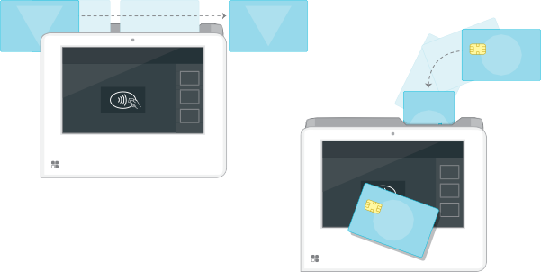
Descripción de Clover Mini
Parte delantera de Clover Mini
Insertar tarjeta
Formas de pago
Micrófono Deslizar tarjeta
Tarjeta con chip
Tarjeta con banda magnética
Cámara frontal
1234 5678 9012 3456
1234 5678 9012 3456
Lector de tarjetas de pago sin contacto
Deslizar la tarjeta
Insertar la tarjeta (únicamente tarjetas
con chip)
1234 5678 9012 3456
1234 5678 9012 3456
1234 5678 9012 3456
Conector de audio
9012 3456
Ranura para tarjetas SIM (Solo para dispositivos 3G)
12341234 56785678
Altavoz
Parte trasera de Clover Mini
¹²³⁴ ⁵678 9012 3456
Acercar la tarjeta (solo para tarjetas contactless)
Botón de reajuste
Lengüeta para liberar rollo de
papel
Puerta de recibos
23 Guía de funciones de Clover Mini
Español 24

Slide 15
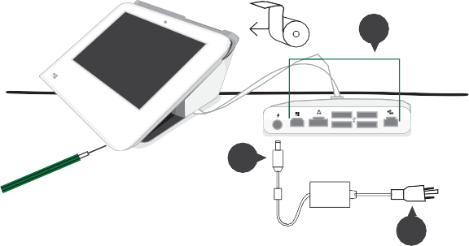
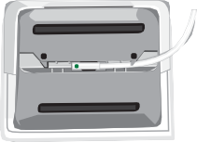

Instalación de Clover Mini
 Vídeo de instalación: clover.com/setup Para Europa: eu.clover.com/setup
Puertos del
concentrador
(Solo para dispositivos 3G): para cambiar la tarjeta SIM, afloje el tornillo verde y abra la ranura de la tarjeta. Coloque la tarjeta nueva en el adaptador de tarjeta SIM correspondiente. Deslice el adaptador en la ranura, ciérrela y apriete el tornillo.
Conecte todos los accesorios en el concentrador. Los cables Ethernet y USB proporcionados son opcionales.
Conecte el cable del adaptador de alimentación en el puerto de carga del concentrador .
Conecte el cable de alimentación en la toma de electricidad. El dispositivo se encenderá automáticamente.
5 Tire de la puerta de recibos y cargue papel.
1
Alimentación
USB
tipo B
Cable Ethernet
USB tipo A
Caja registradora
2
3
Cambio de orientación del cable del concentrador:
Dé la vuelta al dispositivo Clover Mini para acceder a la parte inferior
Utilice el destornillador proporcionado para aflojar el tornillo verde
Cambiar la orientación del cable como desee
Apriete el tornillo verde sin excesiva fuerza
4
2
1
3
3
2
Para obtener más instrucciones sobre cómo conectar Clover Mini a otro dispositivo de Clover, visite: Estados Unidos: clover.com/setup Europa: eu.clover.com/setup
4
Para garantizar una buena conexión, el tornillo verde del conector del concentrador siempre debe estar apretado.

25 Guía de funciones de Clover Mini
Español 26

Slide 16

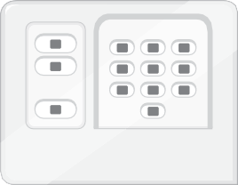
Ingreso seguro del PIN y ayuda de entrada de PIN
Transacciones con la ayuda de entrada de PIN
Coloque el protector de PIN en el dispositivo Clover Mini para
permitir el ingreso seguro del PIN. La ayuda de entrada de PIN puede asistir a aquellas personas con discapacidades que tengan
dificultadas para utilizar la pantalla táctil para ingresar su PIN.
Por motivos de seguridad, póngase en contacto inmediatamente si su Ayuda de entrada de PIN no coincide con las imágenes debajo.
Al momento de efectuar un cobro, pulse el botón “USE AID” (Utilizar ayuda) en la pantalla de ingreso de PIN y siga las instrucciones en pantalla para ubicar la ayuda sobre la pantalla y permitir al cliente el ingreso de su PIN. Retire la ayuda luego de que el cliente retire su tarjeta.
Parte delantera
Parte trasera
Funciones de accesibilidad adicionales
Clover Mini incorpora otras funciones de accesibilidad adicionales nativas de Android, como texto más grande y movimientos manuales de aumento (no disponible durante la introducción segura del PIN). Estas funciones pueden encontrarse en el Menú de accesibilidad en los Ajustes de su dispositivo.
27 Guía de funciones de Clover Mini
Español 28

Slide 17
Recursos útiles
Acceso a la Web
Gestione sus aplicaciones
A algunas aplicaciones se puede acceder mediante el navegador web. Hemos colocado accesos directos a esas páginas web en clover.com/home.
Use Chrome, Safari o Firefox.
En Europa, visite eu.clover.com/home
Guide des fonctionnalités de Clover Mini
¿Necesita ayuda?
Visite help.clover.com, utilice la aplicación de ayuda o llámenos cuando lo necesite al número de teléfono incluido en el mensaje de bienvenida.
29 Guía de funciones de Clover Mini
Français 30

Slide 18










Contenu
Nous améliorons sans cesse nos logiciels. Pour consulter la dernière version de ce guide, rendez-vous sur clover.com/setup.
Clover Mini
Concentrateur
OU
Cache de protection de PIN
Cache de protection de PIN + Module d’aide à la saisie de PIN
Depuis l’Europe, rendez-vous sur eu.clover.com/setup
Adaptateur secteur
Deux rouleaux de caisse
Tournevis
Câble d’alimentation Câble Ethernet Câble USB Adaptateurs SIM
(2 pour l’Europe)
(appareils 3G uniquement)
31 Guide des fonctionnalités de Clover Mini
Français 32

Slide 19

Présentation de Clover Mini
Face avant de Clover Mini
Lecteur de carte
à puce
Moyens de paiement
Microphone
Lecteur de carte à piste magnétique
Caméra frontale
Carte à puce
Carte à piste magnétique
1234 5678 9012 3456
1234 5678 9012 3456
Lecteur pour paiement
sans contact
Passer la carte
Insérer la carte (carte à puce uniquement)
1234 5678 9012 3456
1234 5678 9012 3456
1234 5678 9012 3456
9012 3456
Emplacement carte SIM (appareils 3G uniquement)
Prise jack
12341234 56785678
Haut-parleur
Face arrière de Clover Mini
Toucher l’écran avec la carte (carte sans contact uniquement)
¹²³⁴ ⁵678 9012 3456
Bouton Réinitialiser
Tirette d’accès au
rouleau
Trappe d’áccès
33 Guide des fonctionnalités de Clover Mini
Français 34

Slide 20
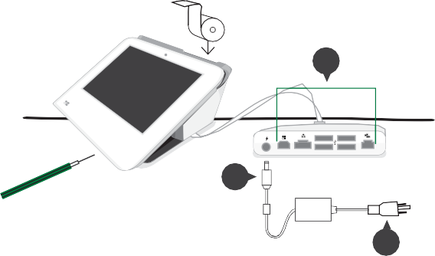


Installation de Clover Mini
 Vidéo d’installation : clover.com/setup Europe : eu.clover.com/setup
Ports du concentrateur
Appareils 3G uniquement : pour remplacer la carte SIM, dégagez la vis verte et ouvrez le logement de la carte.
Placez la nouvelle carte sur le support correspondant à la taille. Faites glisser le support dans l’emplacement, fermez-le, et serrez la vis verte.
Connectez tous les accessoires au concentrateur. L’utilisation des câbles Ethernet et USB est facultative.
Connectez le câble de l’adaptateur secteur au port d’alimentation du concentrateur.
Branchez le câble d’alimentation sur le secteur. L’appareil se mettra automatiquement en marche.
5 Tirez sur la trappe d’accès et mettez le rouleau en place.
1
2
Alimentation USB type B Ethernet
USB type A
Tiroir-caisse
3
Changement de l’orientation du câble du concentrateur :
Retourner le Clover Mini pour accéder à la face arrière
Utiliser le tournevis fourni pour desserrer la vis verte
Placez le câble dans la direction souhaitée
Serrer la vis verte (ne pas la serrer de façon excessive)
4
2
3
1
2
3
Pour des instructions sur la connexion
de Clover Mini à un autre appareil Clover : États-Unis : clover.com/setup
Europe : eu.clover.com/setup
4
La vis verte du connecteur de concentrateur doit être serrée en permanence pour garantir une connexion fiable.

35 Guide des fonctionnalités de Clover Mini
Français 36

Slide 21




Saisie sécurisée du code PIN et module d’aide à la saisie de PIN
Transactions avec le module d’aide à la saisie de PIN
Placez le cache de protection de PIN sur votre Clover Mini pour une saisie sécurisée du code PIN. Le module d’aide à la saisie de PIN est destiné à assister les titulaires de cartes handicapés qui rencontrent des problèmes pour saisir leur code PIN sur un écran tactile.
Lors de la réalisation d’un paiement, appuyez sur le bouton
« USE AID » (aide) de l’écran de saisie de PIN et suivez les instructions qui s’affichent afin de positionner correctement le module d’aide sur l’écran et ainsi permettre au client de saisir son code PIN. Une fois que le client a récupéré sa carte, retirez le module d’aide.
Pour des raisons de sécurité, veuillez nous contacter immédiatement si votre module d’aide à la saisie de PIN n’était pas conforme aux images ci-dessous.
Face avant
Face arrière
Fonctionnalités d’accessibilité supplémentaires
Clover Mini comprend d’autres fonctionnalités d’accessibilité Android natives comme une police plus grande ou les gestes d’agrandissement (non disponibles lors de la saisie sécurisée du code PIN). Ces fonctionnalités sont disponibles dans le menu Accessibilité des Paramètres de votre appareil.
37 Guide des fonctionnalités de Clover Mini
Français 38

Slide 22

Ressources utiles
Accès au Web
Gérer vos applications
Vous pouvez accéder à certaines applications à l’aide d’un navigateur Internet. Nous avons répertorié des raccourcis conduisant à ces pages Web à l’adresse clover.com/home.
Utilisez les navigateurs Chrome, Safari ou Firefox.
Pour les pays d’Europe, consultez la page eu.clover.com/home
Guida alle funzionalità di Clover Mini
Besoin d’aide ?
Consultez la page help.clover.com, utilisez l’application Aide ou contactez-nous à tout moment par téléphone au numéro indiqué dans votre e-mail de bienvenue.
39 Guide des fonctionnalités de Clover Mini
Italiano 40

Slide 23






Componenti inclusi
Il nostro software viene sottoposto a continui miglioramenti. Per visualizzare la versione più aggiornata della guida, visitare il sito clover.com/setup.
Clover Mini
Hub
OPPURE
Protezione digitazione PIN
Protezione digitazione PIN + Aiuto alla digitazione PIN
In Europa, visitare eu.clover.com/setup
Trasformatore
2 x rotoli di carta per ricevute
Cacciavite
Cavo di alimentazione (2 per l’Europa)
Ethernet
USB
Adattatori SIM (solo per i modelli 3G)
41 Guida alle funzionalità di Clover Mini
Italiano 42

Slide 24


Informazioni su Clover Mini
Parte frontale di Clover Mini
Pagamento con inserimento
Metodi di pagamento
Microfono Pagamento con
strisciata
Fotocamera anteriore
Carta con tocco
Carta con banda magnetica
1234 5678 9012 3456
1234 5678 9012 3456
Lettore per pagamenti senza
contatto
Carta magnetica
Inserire la carta (solo carta con chip)
1234 5678 9012 3456
1234 5678 9012 3456
1234 5678 9012 3456
9012 3456
Alloggiamento SIM (solo per i modelli 3G)
Jack audio
12341234 56785678
Altoparlante
Parte posteriore di Clover Mini
Toccare la carta (solo carte senza contatto)
¹²³⁴ ⁵678 9012 3456
Pulsante Reset
Linguetta per rilascio rotolo di
carta
Sportello ricevute
43 Guida alle funzionalità di Clover Mini
Italiano 44

Slide 25
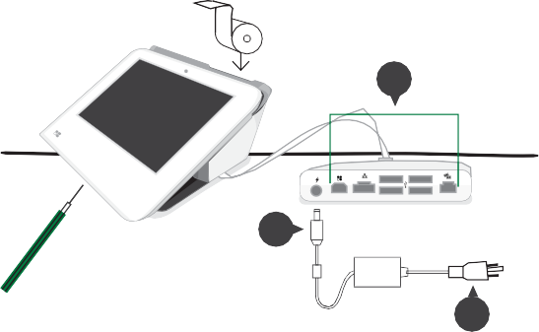



Configurazione di Clover Mini
 Video per la configurazione: clover.com/setup Europa: eu.clover.com/setup
Porte Hub
1 Solo per i modelli 3G: per sostituire la scheda SIM, allentare la vite verde e aprire l’alloggiamento della scheda. Posizionare la scheda sull’adattatore SIM corrispondente. Fare scorrere l’adattatore nell’alloggiamento, chiuderlo e stringere la vite.
Collegare tutti gli accessori nell’Hub. I cavi Ethernet e USB forniti sono opzionali.
Inserire il cavo dell’adattatore di alimentazione nella porta per carica dell’Hub .
Inserire il cavo di alimentazione nella fonte di alimentazione (elettrica). Il dispositivo si accenderà automaticamente.
5 Sollevare lo sportello ricevute e caricare la carta.
2
Alimentazione USB
tipo B
Ethernet
USB tipo A
Cassetto cassa
3
4
Cambio della direzione del cavo dell’Hub:
Girare Clover Mini per accedere alla parte inferiore
Allentare la vite verde con il cacciavite in dotazione
Posizionare il cavo sulla direzione desiderata
Stringere la vite verde senza serrare eccessivamente
2
3
1
3
2
Per istruzioni sul collegamento di
Clover Mini ad un altro dispositivo Clover: USA: clover.com/setup
Europa: eu.clover.com/setup
4
Per un collegamento affidabile, stringere sempre la vite verde sul connettore Hub.

45 Guida alle funzionalità di Clover Mini
Italiano 46

Slide 26




Immissione PIN sicura e Inserimento guidato PIN
Transazioni con l’aiuto alla digitazione PIN
Installare lo schermo di protezione PIN su Clover Mini per l’inserimento sicuro del PIN. L’aiuto alla digitazione PIN può semplificare l’inserimento del PIN
ai titolari di carta con disabilità, che hanno difficoltà ad utilizzare un touchscreen per questa operazione.
Quando si effettua un pagamento, toccare il pulsante “USE AID” (Usa ausilio) nella schermata di inserimento PIN e seguire le istruzioni a video per collocare l’ausilio sullo
schermo e consentire a un cliente di inserire il proprio PIN. Rimuovere l’ausilio dopo che il cliente ha rimosso la propria tessera.
Per motivi di sicurezza, contattateci immediatamente qualora il vostro aiuto alla digitazione PIN non corrisponda alle immagini in basso.
Parte anteriore
Parte posteriore
Funzionalità aggiuntive per l’accessibilità
Clover Mini comprende altre funzionalità native Android per l’accessibilità, quali testo più grande e gesti per eseguire
l’ingrandimento (non disponibili durante l’inserimento sicuro del PIN). Queste funzionalità sono disponibili nel menu Accessibilità delle Impostazioni del dispositivo.
47 Guida alle funzionalità di Clover Mini
Italiano 48

Slide 27

Risorse utili
Accesso Web
Gestione delle app
È possibile accedere ad alcune app tramite browser Web. All’indirizzo eu.clover.com/ home, sono disponibili i collegamenti alle pagine Web corrispondenti.
Utilizzare Chrome, Safari o Firefox.
In Europa, visitare eu.clover.com/home
Clover Mobile - Functiegids
Per ricevere assistenza
Visitare l’indirizzo help.clover.com, utilizzare l’app Guida o chiamare in qualsiasi momento i numeri indicati nell’e- mail di benvenuto.
49 Guida alle funzionalità di Clover Mini
Nederlands 50

Slide 28




In de verpakking
Wij werken continu aan de verbetering van onze software. Voor de meest recente versie van deze handleiding gaat u naar clover.com/setup.
Clover Mini
Hub
OF
Pinschild
Pinschild + Hulpstuk voor invoer pincode
In Europa gaat u naar eu.clover.com/setup
Stroomsnoer
Kassabonpapier x2
Schroevendraaier
Stroomsnoer (2 voor Europa)
Ethernet
USB
Simadapters (alleen 3G-apparaten)
51 Clover Mini - Functiegids
Nederlands 52

Slide 29

Kennismaking met de Clover Mini
Voorzijde Clover Mini
Betaling insteken
Betalingswijzen
Microfoon Betaling doorhalen
Chipkaart Kaart met magneetstrip
Naar de voorkant gerichte camera
1234 5678 9012 3456
1234 5678 9012 3456
Lezer voor contactloze betaling
Doorhaalkaart
Steek de kaart in (alleen chipkaart)
1234 5678 9012 3456
1234 5678 9012 3456
1234 5678 9012 3456
9012 3456
Simkaartsleuf (alleen 3G-apparaten)
Audio-aansluiting
12341234 56785678
Luidspreker
Achterzijde Clover Mini
Tik de kaart (alleen con-
tactloze kaart)
¹²³⁴ ⁵678 9012 3456
Terugstelknop
Treklipje voor losmaken van
papierrol
Kassabonklep
53 Clover Mini - Functiegids
Nederlands 54

Slide 30
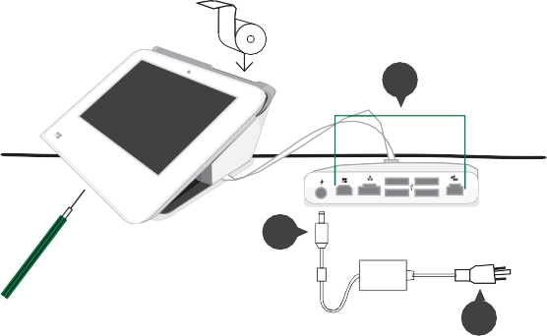


De Clover Mini configureren
 Instelfilmpje: clover.com/setup Europa: eu.clover.com/setup
Hubpoorten
1 Alleen voor 3G-apparaten: draai de groene schroef los en open de kaartlade om de simkaart te vervangen.
Plaats de nieuwe kaart op de juiste simadapter. Schuif de adapter in de lade, sluit deze en draai de schroef vast.
Koppel alle toebehoren aan de hub. De meegeleverde ethernet- en USB-kabels zijn optioneel.
Steek de voedingsadapterkabel in de hub-oplaadpoort .
Steek het netsnoer in het stopcontact. Het apparaat schakelt automatisch in.
Trek de kassabonklep open en plaats het gewenste papier.
Stroom
USB type B
Ethernet
USB type A
Geldlade
2
3
4
De richting van de hubkabel omdraaien:
Draai de Clover Mini op zijn kop
Maak de groene schroef los met de meegeleverde schroevendraaier
Plaats de kabel in de gewenste positie
Draai de groene schroef vast (niet te vast)
5
2
1
3
3
2
Voor instructies over het verbinden
van de Clover Mini met een ander Clover-apparaat: VS: clover.com/setup
Europa: eu.clover.com/setup
4
De groene schroef op de hubaansluiting moet altijd vastzitten om een betrouwbare verbinding te garanderen.

55 Clover Mini - Functiegids
Nederlands 56

Slide 31


Veilige invoer van pincode en hulpstuk voor invoer pincode
Transacties met het hulpstuk voor invoer pincode
Plaats het pinschild op uw Clover Mini voor veilige invoer van pincode. Het hulpstuk voor invoer pincode kan hulp bieden aan kaarthouders met beperkingen, die moeite hebben met het invoeren van hun pincode op een touchscreen.
Neem om veiligheidsredenen onmiddellijk contact met ons op als het hulpstuk voor invoer pincode niet overeenkomt met onderstaande afbeeldingen.
Wanneer u een betaling aanneemt, tikt u op de knop ‘USE AID’ (Hulpstuk gebruiken) op het scherm Pincode invoeren en volgt de instructies op het scherm om het schild veilig over het scherm te plaatsen, zodat de klant zijn pincode kan invoeren. Verwijder het hulpstuk nadat de klant zijn kaart verwijderd heeft.
Voorkant
Achterkant
Extra toegankelijkheidsfuncties
Clover Mini bevat andere native Android toegankelijkheidsfuncties, zoals grotere tekst en vergrotingsgebaren (niet beschikbaar tijdens Veilige invoer van pincode). Deze functies vindt u in het menu Toegankelijkheid in de Instellingen van uw apparaat.
57 Clover Mini - Functiegids
Nederlands 58

Slide 32
Nuttige bronnen
Webtoegang
Beheer uw apps
Sommige apps zijn toegankelijk via uw webbrowser. Op clover.com/home vindt u snelkoppelingen naar deze webpagina’s.
Gebruik hiervoor Chrome, Safari of Firefox.
In Europa gaat u naar eu.clover.com/home
Przewodnik po funkcjach urządzenia Clover Mini
Hulp nodig?
Ga naar help.clover.com, gebruik de app Help of bel ons op het telefoonnummer dat u vindt in uw welkomst-e-mail.
59 Clover Mini - Functiegids
Polski 60

Slide 33






Zawartość zestawu
Staramy się ciągle ulepszać nasze oprogramowanie.
Aby zapoznać się z najnowszą wersją tej instrukcji, odwiedź stronę clover.com/setup.
Clover Mini
Rozgałęziacz
LUB
Osłona wprowadzania kodu PIN
Osłona wprowadzania kodu PIN + Asystent wprowadzania kodu PIN
W Europie: eu.clover.com/setup
Zasilacz
Papier paragonowy (2 szt.)
Wkrętak
Kabel zasilający (2 w krajach Europie)
Kabel Ethernet
Kabel USB
Przejściówki do kart SIM (tylko w urządzeniach 3G)
61 Przewodnik po funkcjach urządzenia Clover Mini
Polski 62

Slide 34
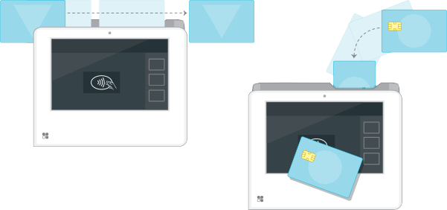
Zapoznanie z urządzeniem Clover Mini
Przód urządzenia Clover Mini
Płatności przez
włożenie
Metody płatności
Mikrofon
Płatności przez przesunięcie
Kamera przednia
Karta z procesorem Karta z paskiem magnetycznym
1234 5678 9012 3456
1234 5678 9012 3456
Przesuń kartę
Włóż kartę (tylko karty
z procesorem)
Czytnik kart zbliżeniowych
1234 5678 9012 3456
1234 5678 9012 3456
1234 5678 9012 3456
9012 3456
12341234 56785678
Gniazdo karty SIM (tylko w urządzeniach 3G)
Gniazdo dźwięku
Głośnik
Przyłóż kartę (tylko karty
zbliżeniowe)
¹²³⁴ ⁵678 9012 3456
Tył urządzenia Clover Mini
Przycisk resetowania
Wypustka zwalniająca rolkę
papieru
Pokrywa paragonów
63 Przewodnik po funkcjach urządzenia Clover Mini
Polski 64

Slide 35
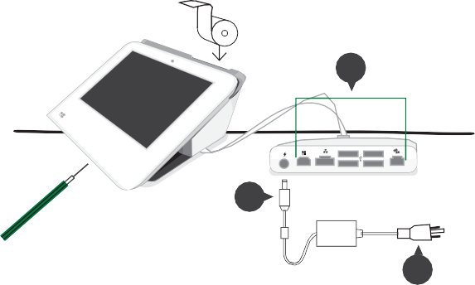



Konfigurowanie urządzenia Clover Mini
 Film przedstawiający konfigurację: clover.com/setup W Europie: eu.clover.com/setup
Porty rozgałęziacza
1 Dotyczy tylko urządzeń 3G: aby wymienić kartę SIM, odkręć zielony wkręt i otwórz gniazdo karty. Umieść nową kartę w pasującym do niej uchwycie adapterze SIM. Wsuń kartę do gniazda, zamknij je i dokręć wkręt.
Podłącz wszystkie akcesoria do rozgałęziacza. Dołączone kable Ethernet i USB są opcjonalne.
Podłącz kabel zasilacza do gniazda ładowarki w rozgałęziaczu .
Podłącz kabel zasilający do źródła zasilania. Urządzenie włączy się automatycznie.
Odchyl pokrywę paragonów i włóż papier.
2
Zasilanie
USB typu B
Ethernet
USB typu A
Szuflada kasowa
3
4
Zmiana kierunku kabla rozgałęziacza:
Obróć urządzenie Clover Mini spodem do góry.
Poluzuj zielony wkręt dołączonym wkrętakiem.
Ułóż kabel w pożądanym kierunku.
Dokręć zielony wkręt (tylko nie za mocno).
5
2
1
3
3
2
Aby uzyskać instrukcje podłączania
urządzenia Clover Mini do innego urządzenia Clover: USA: clover.com/setup
Europa: eu.clover.com/setup
4
Aby połączenie działało prawidłowo, zielony wkręt mocujący łącznik rozgałęziacza musi być zawsze dokręcony.

65 Przewodnik po funkcjach urządzenia Clover Mini
Polski 66

Slide 36



Osłona wprowadzania kodu PIN i Asystent wprowadzania kodu PIN
Transakcje z zastosowaniem Ułatwienia wprowadzania kodu PIN
Umieść osłonę kodu PIN na urządzeniu Clover Mini, aby umożliwić bezpieczne podawanie kodu PIN. Asystent wprowadzania kodu PIN ułatwia podawanie kodu PIN niepełnosprawnym posiadaczom kart, którym trudno
jest korzystać z ekranu dotykowego.
Przyjmując płatność, stuknij przycisk „USE AID” (Użyj Asystenta) na ekranie Wprowadź numer PIN i postępuj zgodnie z wyświetlanymi instrukcjami, aby bezpiecznie zamocować Asystenta na ekranie i umożliwić klientowi podanie kodu PIN. Gdy klient wyjmie kartę, zdejmij Asystenta.
Ze względów bezpieczeństwa niezwłocznie się z nami skontaktuj, jeśli Asystent wprowadzania kodu PIN wygląda inaczej niż na poniższych ilustracjach.
Przód
Tył
Dodatkowe funkcje ułatwień dostępu
Urządzenie Clover Mini obsługuje też inne funkcje ułatwień dostępu natywnego systemu Android, takie jak większy tekst czy gesty powiększania (niedostępne w przypadku korzystania z osłony wprowadzania kodu PIN). Funkcje te są dostępne w menu Ułatwienia dostępu w sekcji Ustawienia urządzenia.
67 Przewodnik po funkcjach urządzenia Clover Mini
Polski 68

Slide 37
Przydatne zasoby
FCC Part 15
This device complies with Part 15 of the FCC Rules. Operation is subject to the following two conditions: (1) This device may not cause harmful interference,
(2) This device must accept any interference received, including interference that may cause undesired operation.
Dostęp przez Internet
Zarządzanie aplikacjami
Niektóre aplikacje są dostępne za pośrednictwem przeglądarki internetowej. Skróty do ich stron internetowych można znaleźć pod adresem clover.com/home.
Należy użyć przeglądarki Chrome, Safari lub Firefox.
W Europie: eu.clover.com/home
FCC Part 15 Class B-specific
Note: This equipment has been tested and found to comply with the limits for a Class B digital device, pursuant to part 15 of the FCC Rules. These limits are designed to provide reasonable protection against harmful interference in a residential installation. This equipment generates, uses and can radiate radio frequency energy and, if not installed and used in accordance with
the instructions, may cause harmful interference to radio communications. However, there is no guarantee that interference will not occur in a particular installation. If this equipment does cause harmful interference to radio or television reception, which can be determined by turning the equipment off and on, the user is encouraged to try to correct the interference by one or more of the following measures:
Reorient or relocate the receiving antenna.
Increase the separation between the equipment and receiver.
Connect the equipment into an outlet on a circuit different from that to which the receiver is connected.
Consult the dealer or an experienced radio/TV technician for help.
FCC Warning
Changes or modifications not expressly approved by the party responsible for compliance could void the user‘s authority to operate the equipment.
FCC exposure limit compliance statement (SAR statement)
This equipment complies with radio frequency (RF) exposure limits adopted by the Federal Communications Commission for an uncontrolled environment.
This equipment should be installed and operated with minimum distance 20 cm between the radiator & your body.
Potrzebujesz pomocy?
Skorzystaj z aplikacji Pomoc, odwiedź stronę help.clover.com lub w dowolnym czasie zadzwoń do nas pod numer podany w powitalnej wiadomości e-mail.
69 Przewodnik po funkcjach urządzenia Clover Mini
English 70

Slide 38
Industry Canada Compliance
CAN ICES-3 (B)/NMB-3(B)
This device complies with Industry Canada license-exempt RSS standard(s). Operation is subject to the following two conditions:
this device may not cause interference, and
this device must accept any interference, including interference that may cause undesired operation of the device.
Le présent appareil est conforme aux CNR d’Industrie Canada applicables aux appareils radio exempts de licence. L’exploitation est autorisée aux deux conditions suivantes:
  l’appareil ne doit pas produire de brouillage, et
  l’utilisateur de l’appareil doit accepter tout brouillage radioélectrique subi, même si le brouillage est susceptible d’en compromettre le fonctionnement.
The device could automatically discontinue transmission in case of absence of information to transmit, or operational failure. Note that this is not intended to prohibit transmission of control or signaling information or the use of repetitive codes where required by the technology.
    The device for operation in the band 5150–5250 MHz is only for indoor use to reduce the potential for harmful interference to co-channel mobile satellite systems;
    The maximum antenna gain permitted for devices in the bands 5250–5350 MHz and 5470–5725 MHz shall comply with the e.i.r.p. limit; and
    The maximum antenna gain permitted for devices in the band 5725–5825 MHz shall comply with the e.i.r.p. limits specified for point-to-point and non point-to-point operation as appropriate.
In addition, high-power radars are allocated as primary users (i.e. priority users) of the bands 5250–5350 MHz and 5650–5850 MHz and that these radars could cause interference and/or damage to LE-LAN devices.
L’appareil pourrait automatiquement interrompre la transmission s’il n’y a aucune information à transmettre ou en cas de panne fonctionnelle. À
noter que l’objectif de cette disposition n’est pas d’empêcher la transmission d’informations de contrôle ou de signalisation, ou encore l’utilisation de codes répétitifs exigés par la technique.
    L’appareil fonctionnant dans la bande comprise entre 5 150 et 5 250 MHz est uniquement réservé à une utilisation en intérieur, afin de réduire le risque d’interférences nocives aux systèmes mobiles par satellite utilisant le même canal ;
Le gain d’antenne maximum autorisé pour les appareils fonctionnant dans les bandes comprises entre 5 250 et 5 350 MHz, et entre 5 470 et 5 725 MHz, doit se conformer à la limite de p.i.r.e. ; et
Le gain d’antenne maximum autorisé pour les appareils fonctionnant dans la bande comprise entre 5 725 et 5 825 MHz doit se conformer aux limites de p.i.r.e. spécifiées pour l’exploitation point à point et non point à point, selon le cas.
De plus, les utilisateurs de radars de haute puissance sont désignés comme utilisateurs principaux (c.-à-d. comme utilisateurs prioritaires) des bandes comprises entre 5 250 et 5 350 MHz, et entre 5 650 et 5 850 MHz, et ces radars pourraient causer des interférences et/ou des dommages aux appareils
LAN-EL.
This equipment complies with IC RSS-102 RF exposure limits set forth for an uncontrolled environment. This equipment should be installed and operated with minimum distance 20 cm between the radiator & your body.
Cet équipement est conforme aux limites d’exposition aux rayonnements IC établies pour un environnement non contrôlé. Cet équipement doit être installé et utilisé avec un minimum de 20 cm de distance entre la source de rayonnement et votre corps.
CE RF Exposure Compliance
This device meets the EU requirements (1999/519/EC) and the International Commission on Non-Ionizing Radiation Protection (ICNIRP) on the limitation of exposure of the general public to electromagnetic fields by way of health protection.
This device is restricted to indoor use only when operating in the 5150 to 5350 MHz frequency range.

Slide 39

IMPORTANT
If the available socket outlet is not suitable for the plug supplied with this equipment, it should be cut off and an appropriate three pin plug fitted. With alternative plugs on approved 3 amp fuse must be fitted in the plug or adaptor or in the main fuse box.
NOTE: The plug severed from the mains lead must be destroyed, as a plug with bared flexible cords is hazardous if engaged in a live socket outlet. In the event of replacing the plug fuse, use a 3 amp fuse approved by ASTA to BS 1362, ie carries the mark.
Always replace the fuse cover, never use plugs with the fuse cover omitted.
WARNING - THIS APPLIANCE MUST BE EARTHED.
The wires in this mains lead are coloured in accordance with the following code:
Clover Network, Inc.
415 N Mathilda Ave, Sunnyvale, CA 94085, USA
EU Declaration of Conformity
Hereby, Clover Network, Inc. declares that the radio equipment type, POS Terminal is in compliance with Directive 2014/53/EU. The full text of the EU declaration of conformity is available at the following internet address: help.clover.com/eu-compliance
The frequency band and the maximum transmitted power in EU are listed below: 2400MHz - 2483.5MHz: 20dBm (EIRP)
5150MHz – 5250MHz: 23dBm (EIRP)
5250MHz – 5350MHz: 20dBm (EIRP)
5470MHz – 5725MHz: 20dBm (EIRP)
Green-and Yellow Blue
Brown
Earth Neutral Live
As the colour of the wiring in the mains lead of this appliance may not correspond with the coloured markings identifying the terminals in your plug, proceed as follows.
The wire which is coloured Green-and-Yellow must be connected to the terminal in the plug which is marked with the letter “E”, or by the earth symbol or coloured Green-and-Yellow,
The wire which is coloured Blue must be connected to the terminal which is marked with the letter “N” or coloured Black or Blue.
The wire which is coloured Brown must be connected to the terminal which is marked with the letter “L” or coloured Red or Brown.
GSM & WCDMA (Model C301 only)
GSM 850: 33.5dBm (conducted) GSM 900: 33.5dBm (conducted) GSM 1800: 30.5dBm (conducted) GSM 1900: 30.5dBm (conducted)
WCDMA Band I (2100MHz): 24.5dBm (conducted) WCDMA Band VIII (900MHz): 24.5dBm(conducted)
Restrictions in AT/BE/BG/CZ/DK/EE/FR/DE/IS/IE/IT/EL/ES/CY/LV/LI/LT/LU/HU/ MT/NL/NO/PL/PT/RO/SI/SK/TR/FI/SE/CH/UK/HR. 5150MHz-5350MHz is for indoor use only.
Caution: Exposure to Radio Frequency Radiation
This equipment complies with EU radiation exposure limits set forth for an uncontrolled environment. This equipment should be installed and operated with minimum distance 20cm between the radiator & your body
v.14

Slide 40

Clover Mini Wi-Fi
Model: C300
FCC ID: HFS-C300
Clover Mini 3G
Model: C301
FCC ID: HFS-C301
Waste Electrical and Electronic Equipment-WEEE
NOTE: This product is covered electronic equipment under the European Union’s Waste from Electrical and Electronic Equipment (“WEEE”) Directive(2012/19/EU). The WEEE Directive requires that covered equipment be collected and managed separately from typical household waste in all EU member states. Please follow the guidance of your local environmental authority or ask the shop where you purchased the product for collection or recycling options.

